Slide 1
第5章 迭代计算与循环结构

Slide 2
5.1 概述
循环：是在循环一定条件下反复执行的一组指令（循环体）。
死循环：重复执行某段程序，毫无终止的可能。这种结构称为“死循环”。
循环控制方式：两种
◆计数控制 事先能够准确知道循环次数时用之
用专门的循环变量来计算循环的次数，循环变量的值在每次执行完循环体各语句后递增，达到预定循环次数时则终止循环，继续执行循环结构后的语句。
◆标记控制 事先不知道准确的循环次数时用之
由专门的标记变量控制循环是否继续进行。当标记变量的值达到指定的标记值时，循环终止，继续执行循环结构后的语句。

Slide 3
循环程序设计中相关内容：
if-goto构成循环
while语句
do-while语句
for语句
break和continue语句
循环语句的种类

Slide 4
5.2 while语句
while (expression)
statement
  while型循环
  先判断表达式，后
  执行语句
  一般情况下，循环
  中应含有能使循环
  语句结束的操作
a
statement
expr.
真
假
b

Slide 5
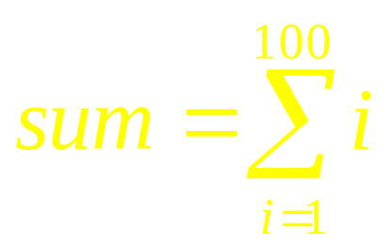
while语句举例
int i, sum;
i = 1;
sum = 0;
while(i<=100) {
sum += i; /* 循环体缩进书写 */
i++; /* 使循环趋向结束 */
}

Slide 6
5.3 do-while语句
do
statement
while (expression);
  类似于Until型循环
  先执行一次循环体
  语句，后判断表达
  式
a
statement
expr.
真
假
b

Slide 7
do-while语句举例
int i, sum;
i = 1;
sum = 0;
do {
sum += i;
i++;
}while(i<=100);

Slide 8
5.4 for语句
for (expr₁; expr₂; expr₃)
statement
expr₁;
while (expr₂) {
statement
expr₃;
}

Slide 9
for语句的说明
三个表达式的说明
  expr₁：初始化
  expr₂：循环条件
  expr₃：一般是循环变量的改变
三个表达式都可以省略
  分隔表达式的分号不能省略
  expr₁ 可省略，不进行初始化
  expr₂ 可省略，认为循环条件永为“真”
  expr₃ 可省略，不在这里改变循环变量

Slide 10
for语句
for语句几种特殊格式
  for(表达式1; 表达式2; 表达式3)
  for(; ;)
  for( ; 表达式2; 表达式3)
  for(表达式1 ; 表达式2 ; )
  for(表达式1; ;表达式3)
  // 分号不能省略

Slide 11
for语句举例
int i, sum;
for (i=1, sum=0; i<=100; i++)
sum += i;
for (i=1, sum=0; i<=100; )
sum += i++;
for (i=0, sum=0; i++<100; )
sum += i;

Slide 12
例题5-5，page116，求n!
int main()
{ int i,n;
long fact=1; //假设 32位
printf("pls input n:");
//思考数据溢出问题，2的31次 -1 ， 21,4748,3647；
//接近这个数：12!= 4,7900,1600, 13!=62,2702,0800
for(int k=1;k<32;k++)
{ fact=1;
for(i=1;i<=k;i++)
fact=fact*i;
printf("The %d!=%ld\n",k,fact);
//short---%hd;int--%d; long--%ld; long long %llD
}
}

Slide 13
5.5 三种循环语句的比较：
在功能上，3种循环语句完成等价；
for : 处理有规则变化的情况；
do-while:
while : 处理随机事件；
风格问题：使用自己最熟练的、最喜欢的语句；

Slide 14
5.6 循环嵌套
1、每一种循环语句自身可以嵌套。
2、三种循环语句间可以嵌套。
3、格式：page120

Slide 15
循环嵌套
一个循环语句的循环体内包含另一个完整的循环语句，称为循环嵌套结构。
  C语言提供的三种循环语句while、do…while和for语句可以互相嵌套，但被嵌套的循环结构一定是一个完整的循环结构，即两个嵌套的循环结构之间不能相互交叉。
  多层循环嵌套结构的执行次序是：外循环的循环变量每变化一次，都要完整地执行一遍内循环的操作。
  使用循环嵌套结构时，应注意内层循环与外层循环的循环控制变量不能相同。

Slide 16
1、 for ( e1;e2;e3)
{ ...
for( ee1; ee2; ee3)
{ ...
}
...
}
2、 while (e)
{ ...
while(ee1)
{ ...}
}
3、 do { ...
do {
...
}while(ee1)；
...
}while(e1);

Slide 17
4、//交叉嵌套，见page 121
例如：
for(e1; e2; e3)
{ ...
while(ee2)
{
...
}
...
}

Slide 18
例：打印所有的水仙花数。水仙花数是指一个3位数，其各位数字立方和等于该数本身。
如：153=1³+5³+3³
方法1：
分解法，分割出百位、十位、个位，然后计算立方之和；
方法2：
穷举法。用循环嵌套方法组合确定。

Slide 19
for (a=1; a<10; a++)
for (b=0; b<10; b++)
for (c=0; c<10; c++)
则， abc 的组合的可能性：
100、101、102、103、104、105、106、107、108、109
110、111、112、113、114、115、116、117、118、119、
120、121、122、123、124、125、126、127、128、129
……
990、991、992、993、994、995、996、997、998、999

Slide 20
for( a=1,b=0,c=0; a<10,b<10,c<10; a++, b++, c++)
//则，abc的组合可能性只有以下几种：
100
211
322
433
544
655
766
877
988
1099 （考虑一下，为什么？）

Slide 21
5.7 跳转控制语句----break语句
形式
  break;
说明
  跳出switch语句
  跳出本层循环语句
  如果有多层循环存在，break只跳出它所在的那一层循环语句，不影响外层循环的执行
  不能用于循环语句和switch语句之外的任何其他场合

Slide 22
5.7 跳转控制语句----continue语句
形式
  continue;
说明
  结束本次循环
  跳过循环体中余下的其他语句，接着进行下一次循环的判定
  只能用于循环语句中

Slide 23
break语句作用
break语句
  跳出本层循环
while(i<j){
...
if(i>100)
break;
...
}
goto语句表it示
while(i<j){
...
if(i>100)
goto ABC;
...
}
ABC:

Slide 24
continue语句作用
continue语句
  结束本次循环
while(i<j){
...
if(i>100)
continue;
...
}
goto语句表示
  结束本次循环
while(i<j){
...
if(i>100)
goto ABC;
...
ABC:
}

Slide 25
continue、break、goto语句的区别
continue语句只能出现在循环结构中，用于结束本次循环。也仅影响该语句所在的循环层，对其它循环没有影响。
  break语句能够出现在循环结构和switch分支结构中，用于退出循环结构和分支结构。当break语句处于嵌套结构中，只能跳出break语句所在循环层，对其它循环层没有影响。
  假设从最内层退出所有循环，使用break语句需要逐层退出。使用goto语句可以实现直接跳转，仅在这种情况下才应该使用goto语句。
  goto语句可以出现在任意结构之中，可直接退出多层循环结构和分支结构。但如果使用不当将造成程序的逻辑混乱，因此不宜使用该语句。

Slide 26
例：判断某个int数是否为素数？
方法：
（1）素数定义
（2）用循环实现的基本思路
（3）NS图/数据流程图；
（4）程序（黑板上直接书写）
讨论：
（1）求一定范围内的全部素数；
（2）充分大偶数的分解问题；

Slide 27
判断某个int数是否为素数的NS图
定义需要判断的n, 标志位flag
输入n,标志位为true
i=2; i<n;i++
 | n%i整除？
 | Y N
 | flag为假
 | break
flag ？ Y N
打印是素数 |  | 打印不是素数

Slide 28
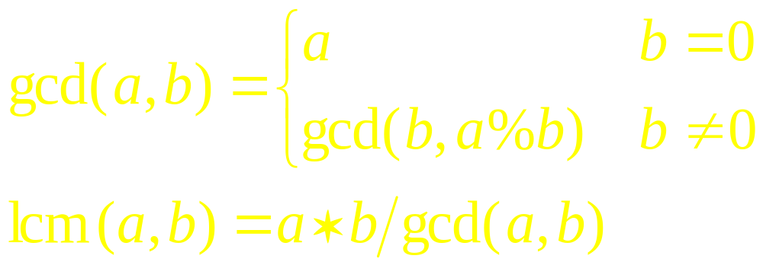
5.8 循环程序设计举例
求最大公约数和最小公倍数
求最大公约数和最小公倍数的一般方法

Slide 29
例：求最大公约数和最小公倍数

Slide 30
例5-4 编写程序，输入一个整数，输出这个数的位数。
#include <stdio.h>
int main( )
{
int m, n, count=0;
printf("pls input n:");
scanf("%d",&n);
m=n; //原始数据 n 保留
while(m!=0)
{
count++;
m=m/10;
}
printf("这是一个%d的位数有：%d位\n",n,count);
return 0;
}

Slide 31
例5-9，page 123，输出小九九乘法表。
#include <stdio.h>
int main()
{
int i,j;
for(i=1;i<=9;i++)
{
for(j=i;j<=9;j++)
printf("%d*%d=%d\t",i,j,i*j);
printf("\n");
}
return 0;
}
//如何打印正方形、菱形？

Slide 32
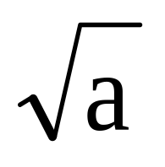
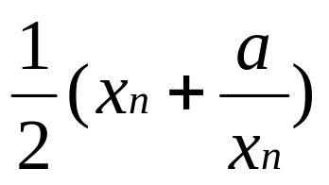
例：用迭代法求x= 的根
要求：
1、a的值，从键盘上输入
2、迭代公式：X _{n+1} =
3、用 X_{n} 计算得到 X_{n+1},不断地迭代，
用精度结束计算
4、结束条件：|X_{n}-X_{n+1}|<10⁻⁵

Slide 33
迭代求方根：
#include <stdio.h>
#include<math.h>
int main()
{
float a;
float x1,x2;
scanf("%f",&a);
x1 = a;
x2 = a/2; // 假设的根
while(fabs(x2-x1) > 1.0E-5) //终止条件
{ x1 = x2;
x2 = (x1+a/x1)/2; // 求新的x2
}
printf("%0.3f\n",x2);
return 0;
}

Slide 34
例题，page129：n个用户对5部电影的评价
要求：
1、选定5部电影中的一部（1--5表示）
2、对选定的电影评分（1--10分）
3、输入的电影ID、相应的分值，没有保留
见程序：page130.cpp

